Slide 1
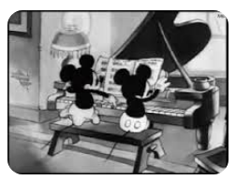
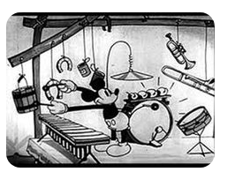
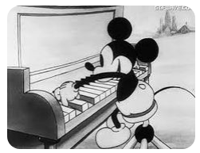
Αναγνώριση μέτρου
Β – Γ Λυκείου

Slide 2
Επιλέξτε τη σωστή απάντηση
2/4
3/4
5/8
7/8
11/8

Slide 3
2. Επιλέξτε τη σωστή απάντηση
3/4
5/8
7/8
9/8
10/8

Slide 4
3. Επιλέξτε τη σωστή απάντηση
2/4
3/4
5/8
7/8
11/8

Slide 5
4. Επιλέξτε τη σωστή απάντηση
3/4
4/4
5/8
6/8
7/8

Slide 6
5. Επιλέξτε τη σωστή απάντηση
3/4
4/4
6/8
7/8
8/8

Slide 7
6. Επιλέξτε τη σωστή απάντηση
3/4
4/4
5/8
8/8
9/8

Slide 8
7. Επιλέξτε τη σωστή απάντηση
3/4
4/4
8/8
9/8
10/8

Slide 9
8. Επιλέξτε τη σωστή απάντηση
2/4
3/4
5/8
7/8
11/8

Slide 10
9. Επιλέξτε τη σωστή απάντηση
2/4
3/4
5/8
7/8
11/8

Slide 11
10. Επιλέξτε τη σωστή απάντηση
2/4
3/4
5/8
8/8
11/8

Slide 12
Σωστές απαντήσεις
Ερωτήσεις | Απαντήσεις
1 | 2
2 | 3
3 | 5
4 | 4
5 | 2
6 | 5
7 | 5
8 | 1
9 | 3
10 | 4
Επιμέλεια Ειρήνη Νάκα

